Slide 1
Поняття мови програмування та її складові.
Мова програмування Python

Slide 2
Запитання для обговорення
1. Що таке алгоритм? Що таке система команд виконавця алгоритму? У чому полягає формальність виконання алгоритму виконавцем?
2. Що таке комп'ютерна програма?
3. Яку мову програмування ви вивчали в попередніх класах? Пригадайте кілька команд цієї мови програмування

Slide 3
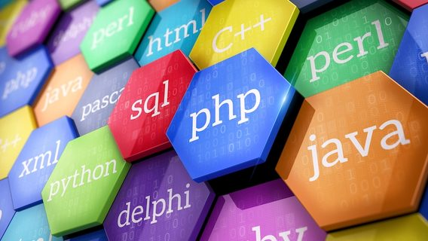
Мови програмування
Мову, яку використовують для запису алгоритмів, призначених для виконання комп'ютером, називають мовою програмування
За останні 70 років створено близько трьох тисяч різних мов програмування
Постійно створюються нові мови програмування.
Деякі з них уже не використовують, для деяких постійно з'являються нові версії, що зручніші для складання програм і мають більші можливості

Slide 4
Компоненти мови програмування
Алфавіт - множина символів, з яких можна утворювати слова і речення цієї мови
Словник - набір слів, які використовуються в цій мові
Синтаксис - правила складання і запису мовних конструкцій: не словникових слів і речень
Семантика - встановлене однозначне тлумачення мовних конструкцій, правил їх виконання

Slide 5
Мови програмування можна поділити на дві групи:
Машинно-залежні (низького рівня)
Машинні
Універсальні мови
Асамблер
Машинно-незалежні (високого рівня)
Спеціалізовані мови

Slide 6
Python
Python характеризується ясним синтаксисом
Python - це повноцінна, універсальна мова програмування
Підтримує об'єктно-орієнтоване програмування (насправді вона і розроблялася як об'єктно-орієнтована мова)
Читати код на цій мові програмування досить легко, тому що в ньому мало допоміжних елементів, а правила мови змушують програмістів робити відступи
Добре оформлений текст з малою кількістю відволікаючих елементів читати і розуміти легше

Slide 7
Середовище програмування
Кожна мова програмування має своє середовище розробки програмного забезпечення, для Python це IDLE
Для того, щоб запустити середовище розробки програмного забезпечення IDLE потрібно виконати наступні дії:
заходимо в меню
Пуск→Усі програми→Python 3.7→IDLE
Цю програму можна завантажити з офіційного сайту - http://python.org

Slide 8
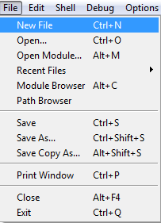
Створення нового файлу
Для того, щоб створити новий файл програми мовою Python, потрібно виконати команду
File → New file
Після того відкриється вікно редагування файлу, яке чимось нагадує вікно програми Блокнот
В робочу область якої потрібно вносити програмний код

Slide 9
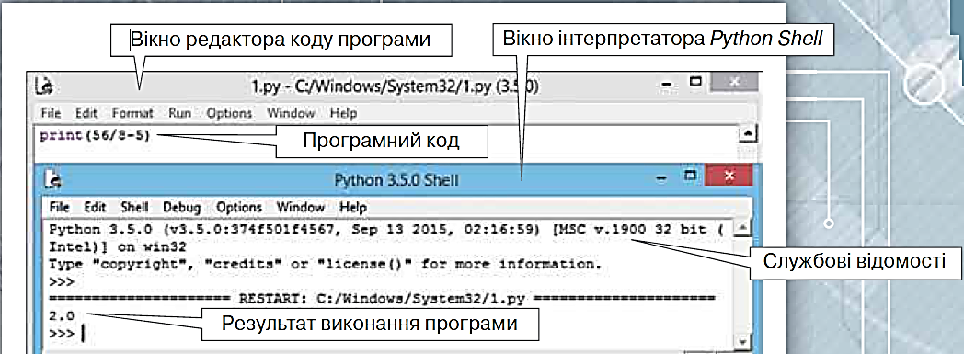
Зовнішній вигляд Python

Slide 10
Збереження програми
Перш ніж запустити на виконання програму, потрібно її зберегти
Основним розширенням файлу Python є розширення *.py. (замість зірочки вводимо ім’я програми цифрами або англійськими літерами)
Після цього відкриється діалогове вікно збереження файлів і нам потрібно вибрати місце збереження файлу та вказати назву файлу
Для цього потрібно скористатися командою
File→Save або натиснути Ctrl+S

Slide 11
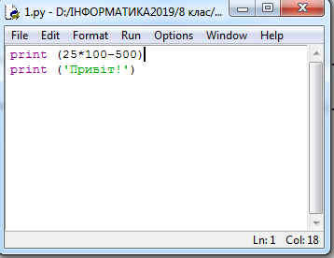
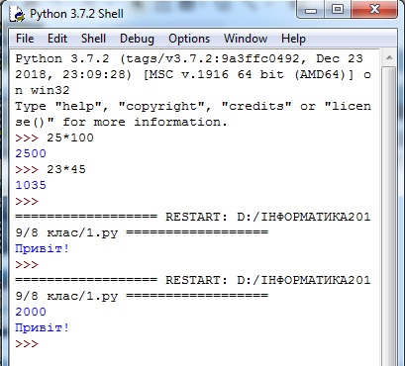
Запуск програми на виконання
Для того, щоб запустити написану програму в даному інтерпретаторі потрібно спочатку зберегти файл
Виконати команду Run→Run Module або натиснути клавішу F5

Slide 12
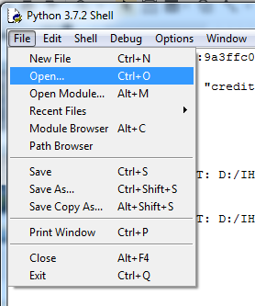
Відкриття готової програми
Для того, щоб відкрити вже створений файл, в вікні IDLE виконуємо команду File→Open
У діалоговому вікні обираємо потрібний файл і натискаємо на кнопку Відкрити

Slide 13
Запитання
Що таке середовище розробки програмного забезпечення?
Що таке Python?
Як називається середовище розробки програмного забезпечення, яке використовує мова Python?
Як називається інтерпретатор, який використовує IDLE?
Яке розширення має файл програми, написаної мовою Python?

